Slide 1
Opakovanie učiva :
1. Základné elektrické veličiny a ich jednotky
2. Ohmov zákon
3. Transformátor
Rezistor
Sériové a paralelné zapojenie rezistorov
Kondenzátor
Výkon el. zariadenia
Meranie odporu
Meranie prúdu
Meranie napätia
Premena jednotiek
Montáž zásuviek
Montáž sieťového kábla

Slide 2
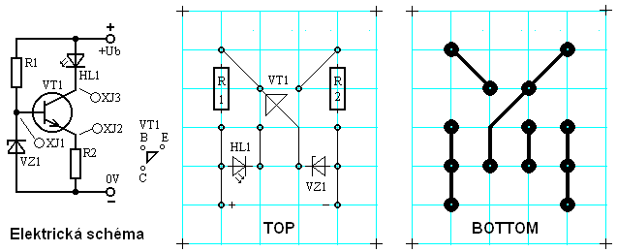
Nové pojmy
Konštrukčná trieda: I. II. III. IV.
Modul: 5 mm, 2,5 mm
Raster: I. konštrukčná trieda má 5 mm
Spájkovacie plôšky: v I. konštrukčnej triede môžu mať minimálnu vzdialenosť modul (5 mm). Medzi plôškami nesmie prechádzať vodič.

Slide 3
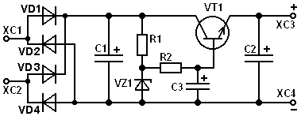

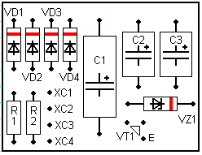
Úloha
Navrhnite plošný spoj stabilizovaného zdroja.
Na kreslenie uzlov používame farebné ceruzky.

Slide 4
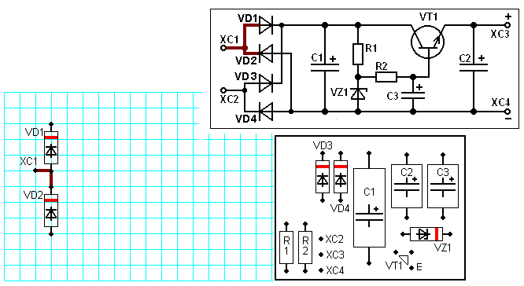
Postup: 1.krok - farebne vyznačíme prvý uzol – potom uložíme súčiastky uzla na raster a nakreslíme spojenia plošiek.

Slide 5
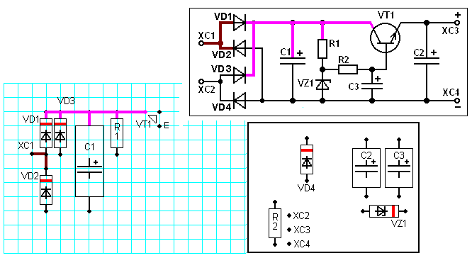
2.krok: farebne vyznačíme druhý uzol – potom uložíme súčiastky uzla na raster a nakreslíme spojenia plošiek.

Slide 6
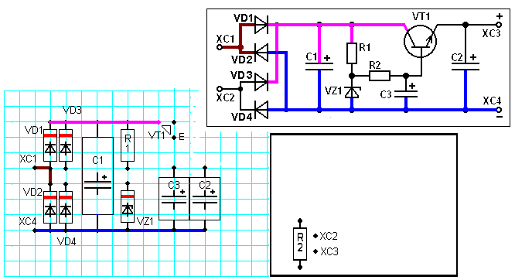
3.krok: farebne vyznačíme tretí uzol – potom uložíme súčiastky uzla na raster a nakreslíme spojenia plošiek.

Slide 7
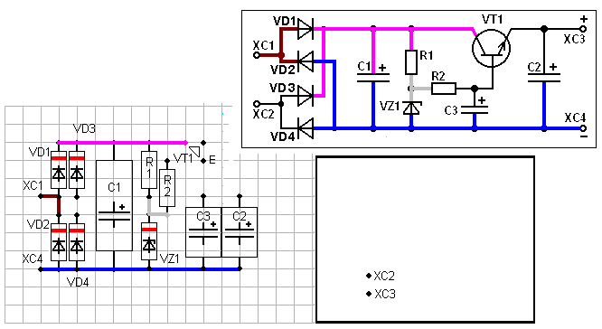
4.krok: farebne vyznačíme štvrtý uzol – potom uložíme súčiastky uzla na raster a nakreslíme spojenia plošiek.

Slide 8
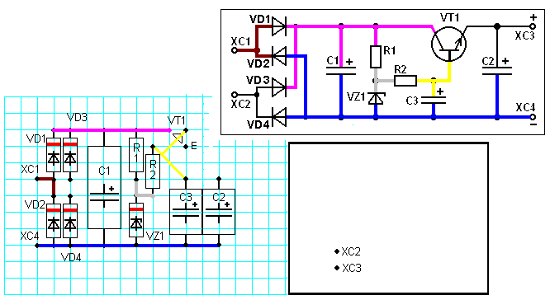
5.krok: farebne vyznačíme piaty uzol – a nakreslíme spojenia plošiek.

Slide 9
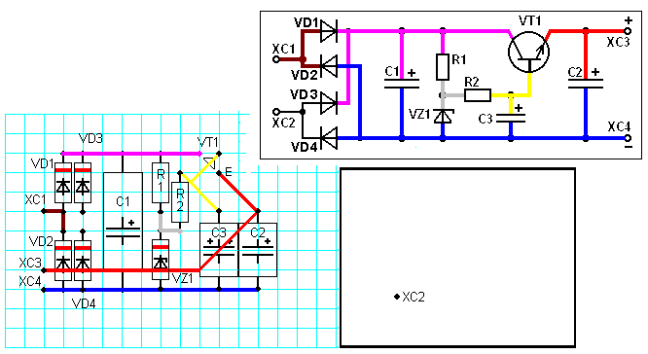
6.krok: farebne vyznačíme šiesty uzol – potom uložíme plôšku XC3 na raster a nakreslíme spojenia plošiek.

Slide 10
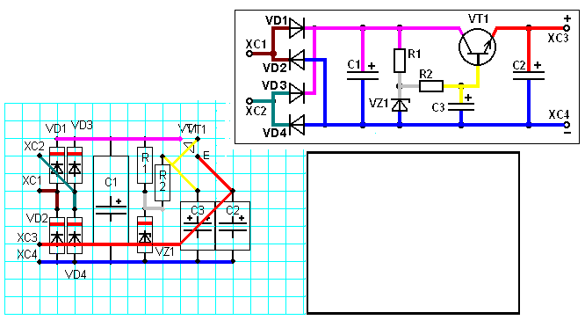
7.krok: farebne vyznačíme siedmy uzol – uložíme plôšku XC2 na raster a nakreslíme spojenia plošiek.

Slide 11
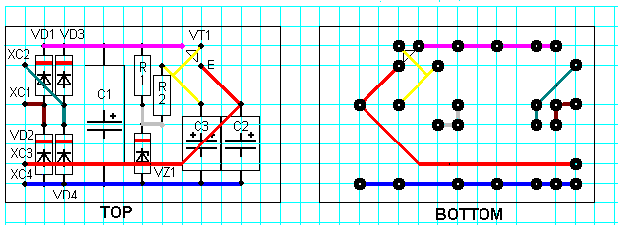
8.krok: označíme rozmery plošného spoja a zrkadlovo ho prevrátime, nakreslíme spojovací obrazec.
Návrh BOTTOM nám slúži na prekopírovanie stredov plošiek na platňu plošného spoja a nakreslenie krycou farbou.

Slide 12
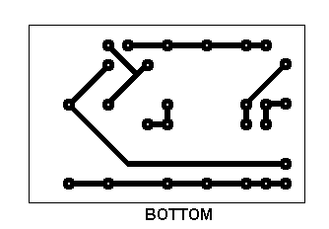
9.krok: Pre výrobu plošného spoja fotocestou nakreslíme BOTTOM do výslednej podoby

Slide 13
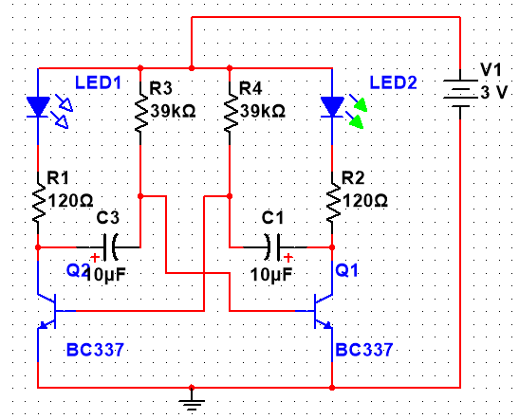
Navrhni DPS v programe Layout:

Slide 14
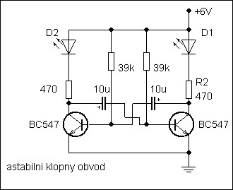
1. Navrhni DPS v programe Layout:

Slide 15
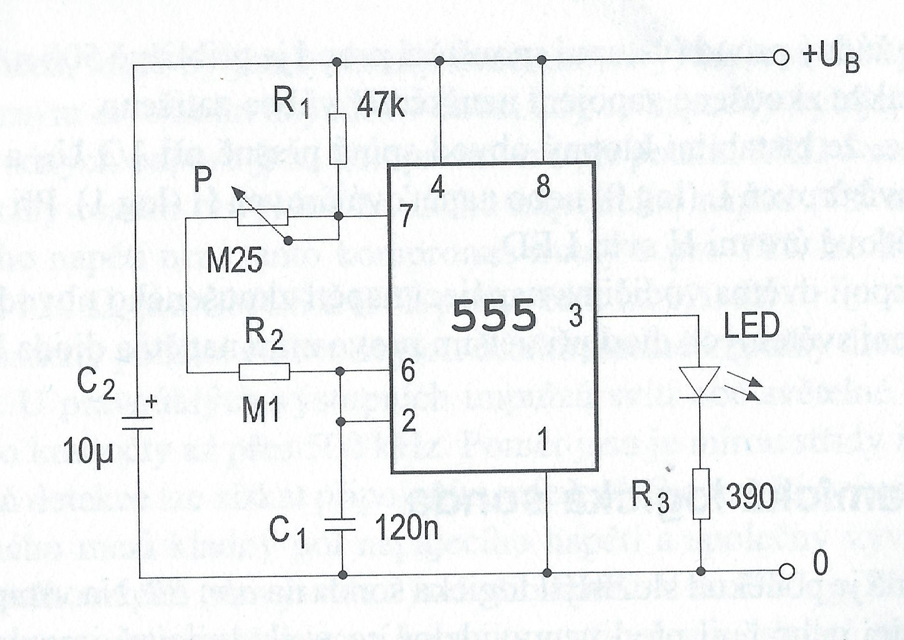
2. Navrhni DPS v programe Layout:

Slide 16
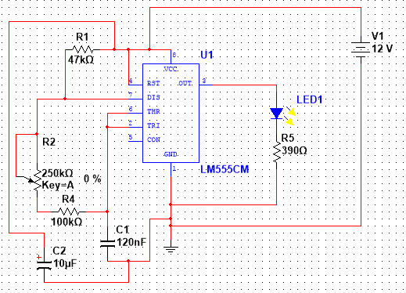
Astabilný klopný obvod

Slide 17
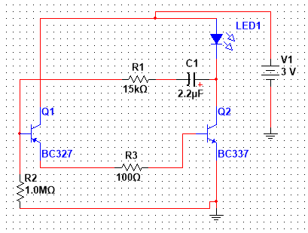
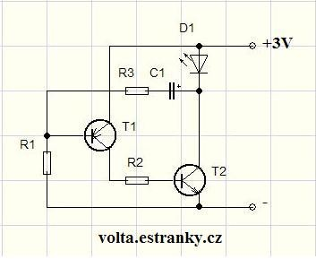
2. Zapoj v Multisime astabilný multivibrátor s 1 LED, navrhni plošný spoj v programe Sprint-Layout, prekresli v programe S-Plan, zapoj pomocou kontaktnej plochy:

Slide 18
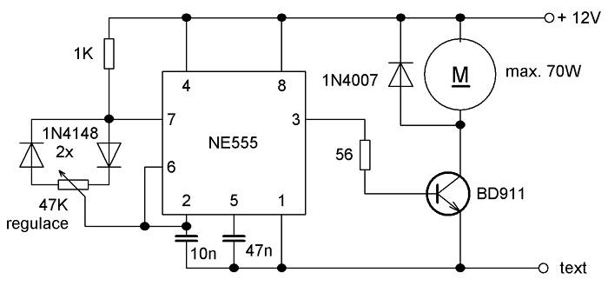

Slide 19
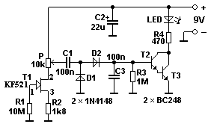

Slide 20
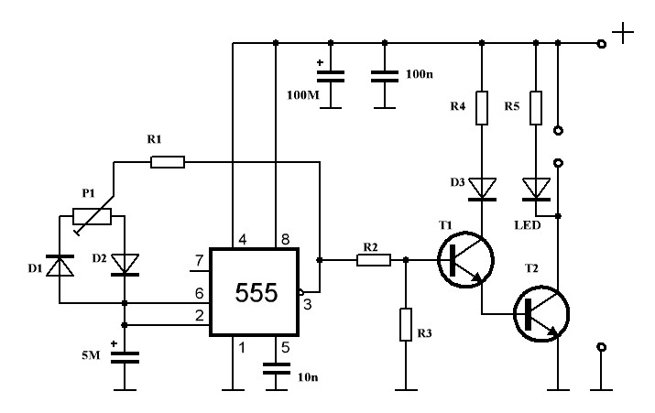

Slide 22
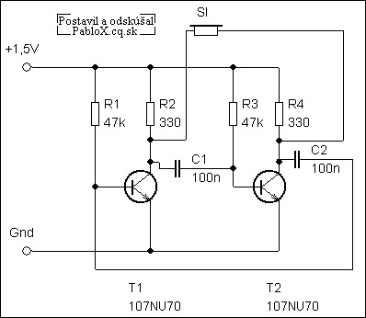

Slide 23
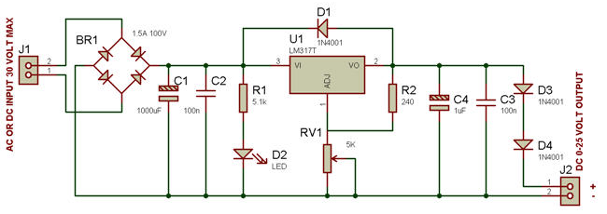

Slide 24
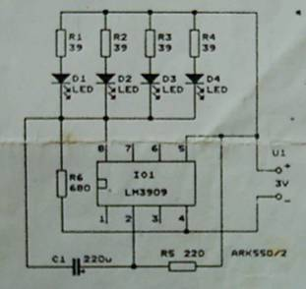

Slide 25
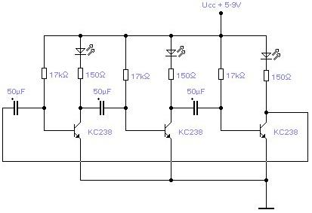

Slide 26
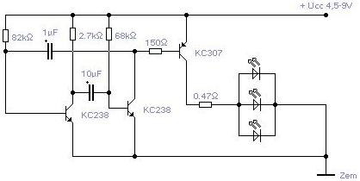

Slide 27
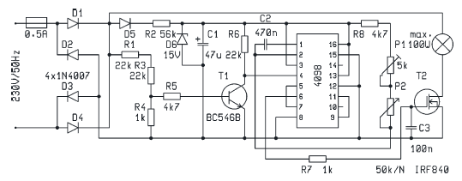

Slide 28
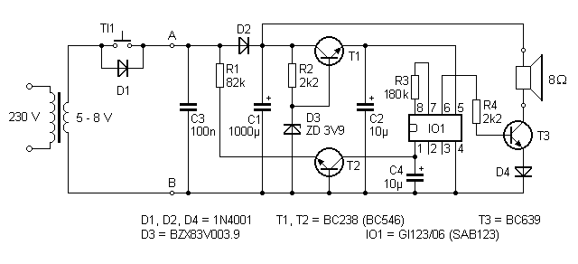

Slide 29
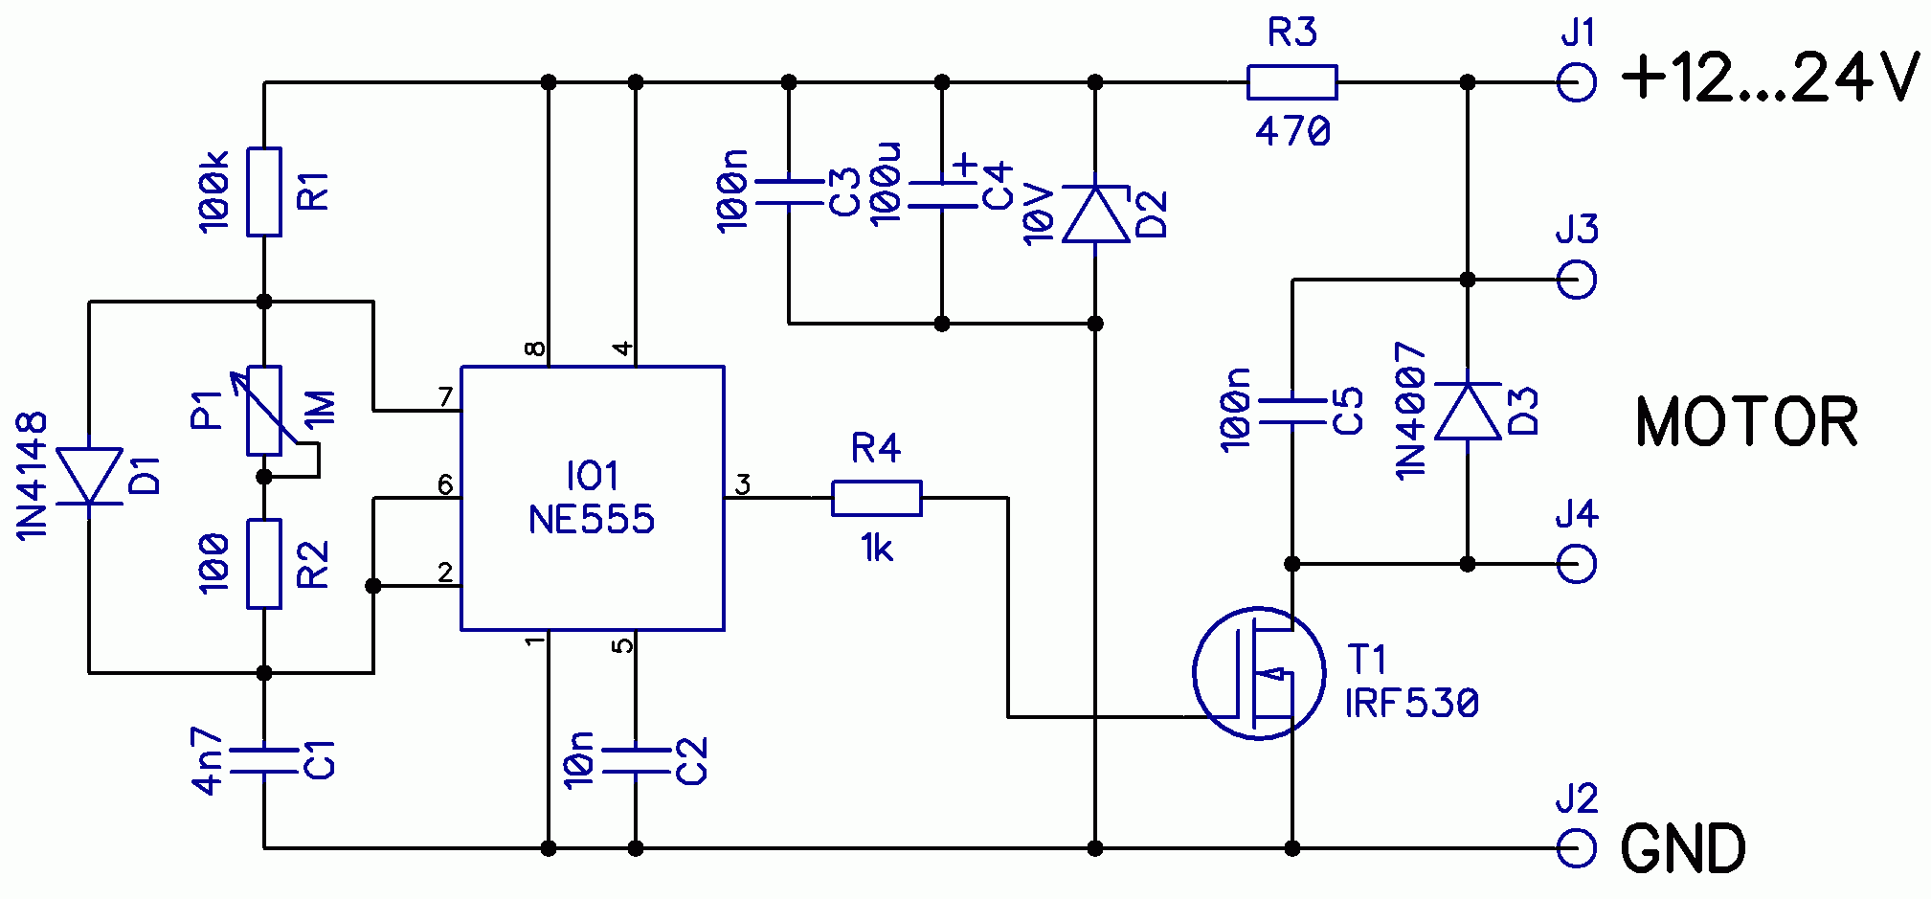

Slide 30
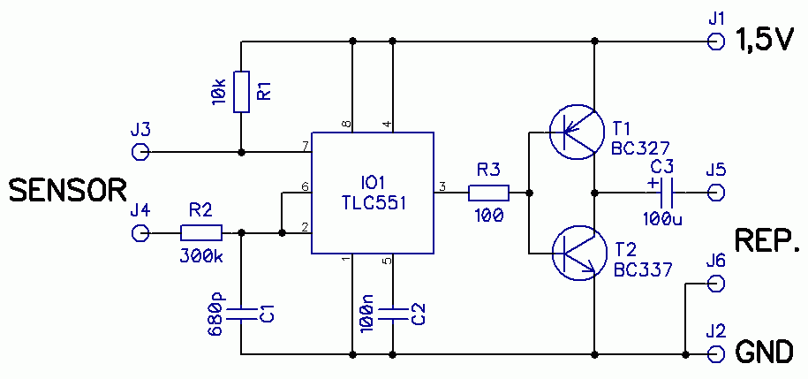

Slide 31
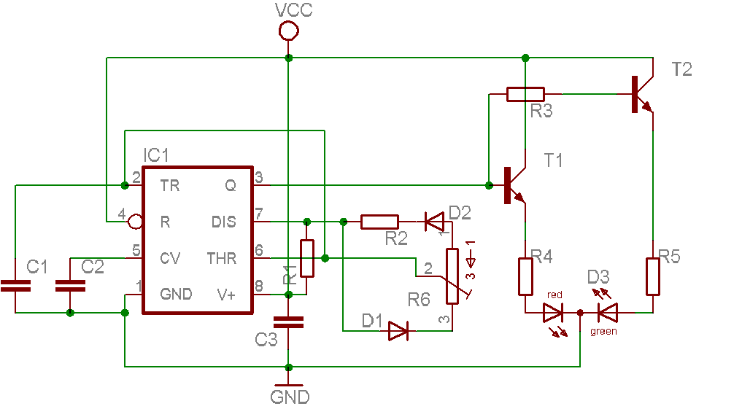

Slide 32
